Slide 1
Lectio IV
Εισήγηση στο IV μάθημα του σχολικού εγχειριδίου

Slide 2
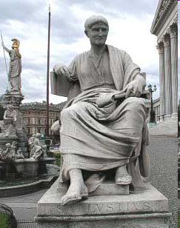
Γάιος Σαλλούστιος Κρίσπος
Παρουσιάζει μία εξειδανικευμένη εικόνα των ηθών της αρχαίας Ρώμης
146 π.Χ. καταστροφή της Καρχηδόνας:
η αρχή του τέλους της ρωμαϊκής ηθικής
[paradiso perdito]

Slide 3

Saturnalia
Γιορτή των Ρωμαίων αφιερωμένη στον θεό Saturnus, ο οποίος αντιστοιχεί στον ελληνικό θεό Κρόνο. Πραγματοποιόταν κατά τους χειμερινούς μήνες κατά την περίοδο του χειμερινού ηλιοστασίου, συνήθως στις 17 Δεκεμβρίου, αλλά αργότερα η γιορτή κρατούσε έως και μια βδομάδα, μέχρι τις 23 Δεκεμβρίου.

Slide 4
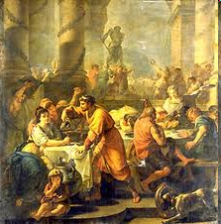
saturnalia
Μεγάλη και σημαντική γιορτή των Ρωμαίων:
προσέφεραν θυσίες
αντήλασσαν δώρα μεταξύ τους τα οποία αγόραζαν σε υπαίθριες αγορές
Έπαιζαν τυχερά παιγνίδια όλοι, ακόμη και οι δούλοι
Πολλές φορές αντιστρέφονταν οι ρόλοι μεταξύ ελευθέρων και δούλων (μεταμορφώσεις)

Slide 5
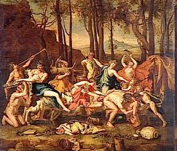
Σατουρνάλια-Κρόνια
vesperam bonam, magistri,
si vultis nos accipere in domu magna vestra,
Christi nativitatem celebremus in diebus festis

Slide 6
Κείμενο
Apud antiquos Romanos concordia
maxima erat
sed avaritia minima erat.
Πρβλ. antiquité, antique, die Antiquität, antichità, antico, αντίκα

Slide 7
Κείμενο
Romani in suppliciis deorum magnifici
sed domi parci erant.
Δόμος, δομικός, δομή
Μέγας, μεγαλοπρεπής, Καρλομάγνος
Carolus Magnus

Slide 8
Μετάφραση
Apud antiquos Romanos concordia maxima
sed avaritia minima erat.
Romani in suppliciis deorum magnifici
sed domi parci erant.
Στους αρχαίους Ρωμαίους η ομόνοια
(ήταν) μέγιστη
αλλά η πλεονεξία ήταν ελάχιστη.
Οι Ρωμαίοι στη λατρεία των θεών ήταν γενναιόδωροι
αλλά στο σπίτι ήταν φειδωλοί.

Slide 9
Κείμενο
Iustitia inter se certabant
et patriam curabant.
πατρίς, πατριωτικός
κούρα, κουράρω

Slide 10
Κείμενο
In bello pericula audacia propulsabant
et beneficiis amicitias parabant.
bene + facio=κάνω [ευεργέτης=ευ+έργον]
πρβλ. benefactor, benefacteur, beneficatore
παρα+σκευάζω< Παρασκευή
paro< pre [prae=προ] +pare, preparer

Slide 11
in + αφαιρετική
εμπρ. προσδ. τόπου [στάση σε τόπο]
in Roma=στη Ρώμη
εμπρ. προσδ. κατάστασης
in suppliciis =στη λατρεία
εμπρ. προσδ. χρόνου [διάρκεια]
in bello =στον πόλεμο

Slide 12
Delecti consultabant patriae;
eis corpus ex annis infirmum
sed ingenium propter sapientiam validum
erat.

Slide 13
Syntaxis- Etymologicum
consulto +δοτική
πρβλ. συμβουλεύω
est+ δοτ. προσ. κτητική
[πρβλ. α.ε. εστί μοι βιβλίον=υπάρχει σε μένα βιβλίο, έχω ένα βιβλίο]
Corpus=σώμα, σύνολο
Corpus Aristotelicum, Corpus Hermeticum
πρβλ. κορπορατισμός=ολοκληρωτισμός
Ingenium:πρβλ. ingenie, genius, das Genie
Sapientiam: sapiens= σοφός
Homo sapiens

Slide 14
Μετάφραση
Iustitia inter se certabant
et patriam curabant.
In bello pericula audacia propulsabant
et beneficiis amicitias parabant.
Ως προς τη δικαιοσύνη συναγωνίζονταν μεταξύ τους
και φρόντιζαν την πατρίδα.
Στον πόλεμο τους κινδύνους με τόλμη απωθούσαν
και με ευεργεσίες τις φιλίες αποκτούσαν.

Slide 15
Μετάφραση
Delecti consultabant patriam;
eis corpus ex annis infirmum
sed ingenium propter sapientiam validum erat.
Εκλεγμένοι φρόντιζαν για την πατρίδα·
σε αυτούς το σώμα από τα χρόνια (ήταν) αδύναμο
αλλά το πνεύμα εξ αιτίας της σοφίας ήταν δυνατό.

Slide 16

Mundus Romanus

